Slide 1
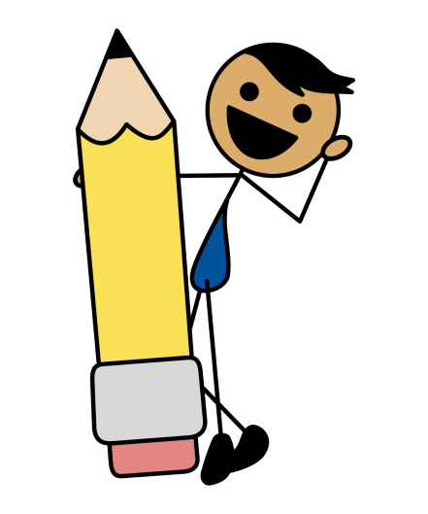
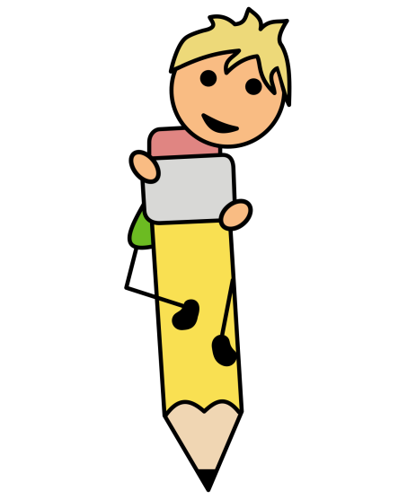
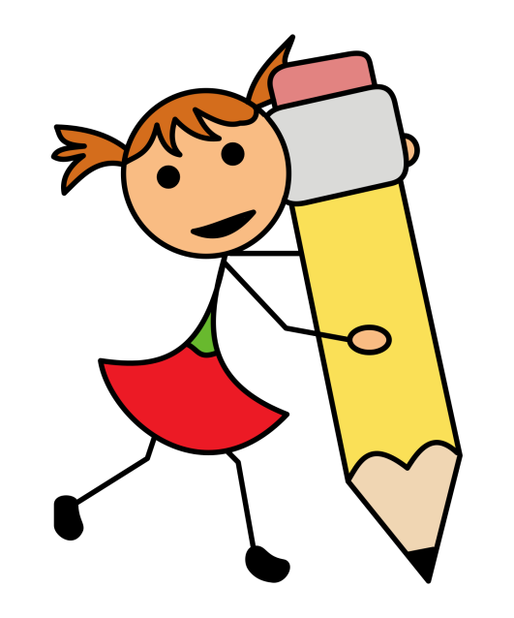
KARŞILAŞTIRMA
BENZETME
NEDEN-SONUÇ
HAYAL ÜRÜNÜ

Slide 2
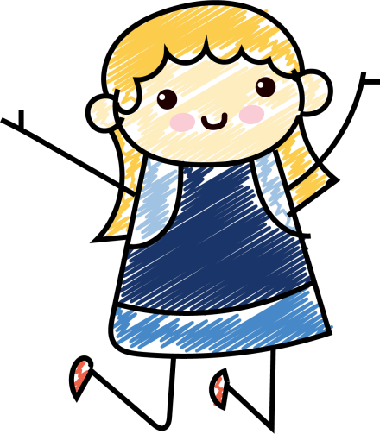
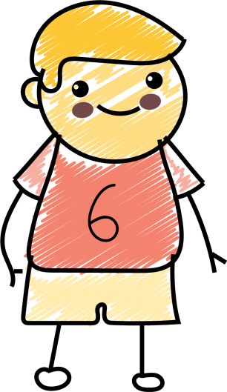
DUYGUSAL
ABARTILI
NESNEL İFADE
ÖZNEL İFADE

Slide 3
Bu yıl kar yağmasını çok bekledik.
Mıknatısların 2 kutbu vardır.
Bu akşam dünya kadar ödevim var.
Yağmurlu havalarda dışarı çıkmak insanı serinletir.
Pazardan aldığım elmalar bal gibiydi..
Bu sınav diğerinden daha zordu..
Güneş’e bakarak yönümüzü bulabiliriz.
Bulut bana göz kırptı.
İstediği filmi izleyemeyince üzüldü.
Sağlıksız beslenmekten kilo almış.
Kitaplarımın içinde en çok bunu sevdim..
Bir yıl 365 gün 6 saattir.
Helikopterler uçaklardan farklı olarak dikey iniş yapabilirler.
Dev ejderhanın sırtında yolculuk yaptım..
Ayşe karınca gibi çalışkandır.

Slide 4
Bu konuyu iyi bildiğimden bütün soruları çözdüm.
Bahçe o kadar kalabalıktı ki iğne atsan yere düşmezdi.
Şehir dışına giden arkadaşının sırasına hüzünle baktı..
Aniden çıkan rüzgar ortalığı yerle bir etti..
Hava o kadar soğuktu ki kemiklerimiz dondu.
Zavallı kedicik, çok acıkmış.
Yağmur yağdığı için maçımız yarım kaldı..
Seni tanıdığıma çok sevindim..
Çocukluk arkadaşımı karşımda görünce şaşırdım..
Gökkuşağının üzerinde oyunlar oynadık.
Bilgisayarımın üzerine su döküldüğü için açılmadı.
Anlattığı fıkraya gülmekten öldük.
Okuduğum kitapları teslim etmek için kütüphaneye gittim..
Annemin altın gibi bir kalbi var.

Slide 5
Saz telli bir müzik aletidir..
Yusuf da Ali kadar hızlı koşar..
Matematikte en zor konu Bölmedir.
Yazın buralar Bursa’dan daha sıcak olur..
Kar bembeyaz çarşaf gibi her yeri kapladı..
Teneffüste dalye oynarız.
Türkiye’nin başkenti Ankara’dır.
En sevdiğim ders Matematiktir..
Buz gibi soğuk su içti..
Uçan halıma binip arkadaşıma gittim.
Ay, gece uyumadan önce dişlerini fırçaladı..

